Slide 1
Menu, Formulir, dan
Kotak Dialog

Slide 2
Organisasi Semantik Menu
Single menu
Linear Sequence
Tree Structure
Cyclic Network
Acyclic Network
IMK Sesi 6
<number>/32

Slide 3

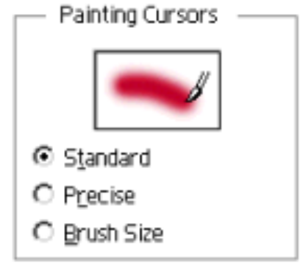
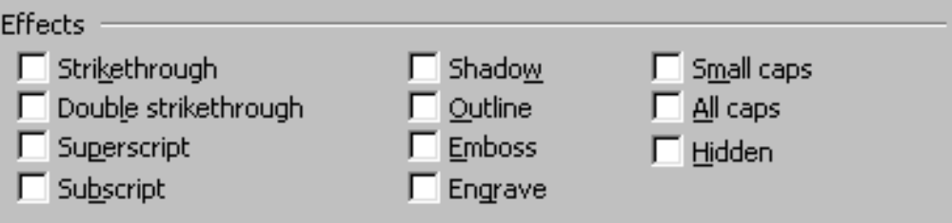
Single Menu
Binary menus
Multiple selection menus
Multiple-item menus / radio buttons
IMK Sesi 6
<number>/32

Slide 4
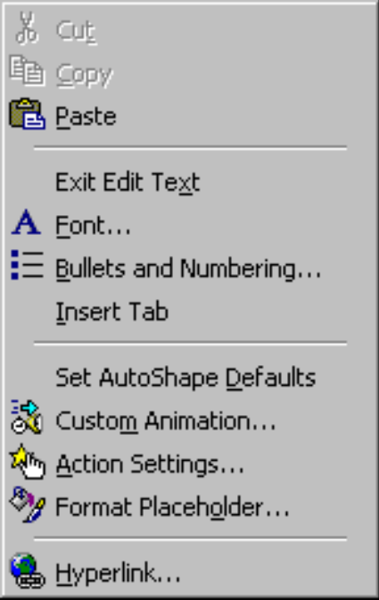
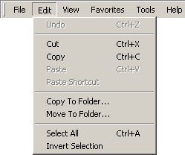
Single Menu (Lanj.)
Pull-down and pop-up menus
IMK Sesi 6
<number>/32

Slide 5
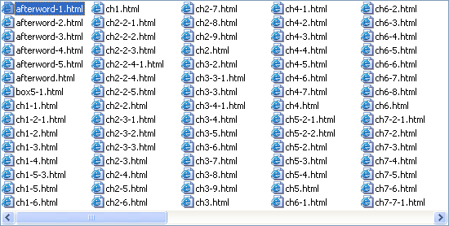
Single Menu (Lanj.)
Scrolling and two-dimensional menus
IMK Sesi 6
<number>/32

Slide 6

Single Menu (Lanj.)
Alphasliders
Embedded links
Iconic menus, toolbars, or palettes
Actor: Connery, Sean
A C DE G H J KN O R S TV Z
IMK Sesi 6
<number>/32

Slide 7
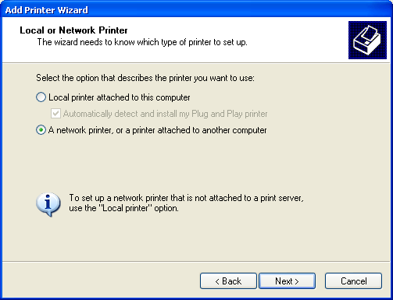
Linear Sequences & Multiple Menus
IMK Sesi 6
<number>/32

Slide 8
Tree-Structured Menus
Ketika kumpulan item berkembang dan menjadi sulit dipelihara dalam kendali intelektual, perancang dapat membentuk kategori item-item yang serupa, membentuk struktur tree.
Contoh pengelompokan:
  Laki-laki, perempuan
  Hewan, sayuran, mineral
  Fonts, size, style, spacing
IMK Sesi 6
<number>/32

Slide 9
Tree-Structured Menus (Lanj.)
Depth versus Breadth:
  Depth: jumlah level.
  Breadth: jumlah item per level.
Pengelompokan semantik:
  Kelompokkan item-item yang serupa secara logis.
  Bentuk kelompok yang melingkupi semua kemungkinan.
  Pastikan item tidak overlap.
  Gunakan peristilahan yang dikenal.
IMK Sesi 6
<number>/32

Slide 10
Acyclic & Cyclic Menu Networks
Kadang-kadang lebih cocok daripada struktur tree.
Memungkinkan jalur dari bagian tree yang berbeda, tidak mengharuskan pemakai memulai dari menu utama.
Secara alami terdapat pada:
  Hubungan sosial.
  Jalur transportasi.
  Kutipan dalam jurnal ilmiah.
Membutuhkan penelusuran balik.
IMK Sesi 6
<number>/32

Slide 11
Urut-urutan Presentasi Item
Ketika item-item menu telah dipilih, urutan presentasinya perlu diperhatikan.
Beberapa dasar pengurutan:
  Waktu (kronologis).
  Numeris (menaik atau menurun).
  Sifat fisik (panjang, luas, volume dsb. Secara menaik atau menurun).
IMK Sesi 6
<number>/32

Slide 12
Urut-urutan Presentasi Item (Lanj.)
Banyak kasus pengurutan tidak mempunyai aturan pengurutan yang berhubungan dengan tugas, sehingga perlu dipertimbangkan:
  Pengurutan alfabetis istilah-istilah.
  Pengelompokan item-item serupa (dibatasi dengan pemisah antarkelompok).
  Yang sering digunakan ditempatkan di awal.
  Yang paling penting ditempatkan di awal.
IMK Sesi 6
<number>/32

Slide 13
Pergerakan Cepat pada Menu
Menu dengan typeahead
Nama menu atau bookmarks
Menu macros
IMK Sesi 6
<number>/32

Slide 14
Menu dengan Typeahead
Penting jika menu sudah sering digunakan sementara waktu respons atau kecepatan tampil lambat.
Pendekatan BLT (Bacon, Lettuce, Tomato Sandwich): pembentukan mnemonik dari penggabungan huruf-huruf pilihan menu.
IMK Sesi 6
<number>/32

Slide 15
Nama Menu atau Bookmarks
Penamaan sederhana memudahkan pemakai mengakses menu secara langsung.
Web browser menyediakan bookmarks atau favorites sebagai jalan pintas bagi pemakai untuk menuju situs yang pernah dikunjungi.
IMK Sesi 6
<number>/32

Slide 16
Menu Macros
Perintah yang sering digunakan dapat direkam dan disimpan sebagai makro.
Pada beberapa software, makro dapat ditempatkan di toolbar sebagai ikon.
IMK Sesi 6
<number>/32

Slide 17
Tata Letak Menu
Judul
Penamaan pilihan menu
Tata letak dan desain grafis
IMK Sesi 6
<number>/32

Slide 18
Tata Letak Menu: Judul
Menu tunggal: Judul yang deskriptif.
Menu tree: Nama pilihan harus sama dengan judul halaman yang dipanggil.
IMK Sesi 6
<number>/32

Slide 19
Tata Letak Menu: Penamaan Pilihan Menu
Gunakan peristilahan yang dikenal dan konsisten.
Pastikan item dapat dibedakan dari pilihan lain.
Gunakan pemilihan kata yang konsisten dan singkat.
Tempatkan kata kunci di kiri.
IMK Sesi 6
<number>/32

Slide 20
Tata Letak Menu: Tata Letak dan Desain Grafis
Perhatikan kendala seperti lebar dan tinggi layar, kecepatan tampil, character set, dan highlighting.
Buat pedoman/panduan untuk komponen-komponen: judul, penempatan item, petunjuk, pesan kesalahan, dan laporan status.
IMK Sesi 6
<number>/32

Slide 21
Formulir Isian
Formulir isian cocok dipakai jika banyak field data dibutuhkan.
Pendekatan formulir isian menarik karena:
  Kelengkapan penuh informasi terlihat.
  Seperti formulir kertas.
  Sedikit petunjuk diperlukan.
IMK Sesi 6
<number>/32

Slide 22
Pedoman Perancangan Formulir Isian
Judul yang berarti.
Instruksi yang dapat dipahami.
Pengelompokan dan pengurutan field yang logis.
Tata letak yang menarik secara fisual.
Label field yang dikenal.
IMK Sesi 6
<number>/32

Slide 23
Pedoman Perancangan Formulir Isian (Lanj.)
Ruang kosong dan batas field yang perlu diisi harus jelas terlihat.
Pergerakan kursor yang leluasa.
Koreksi kesalahan untuk karakter dan field.
Pencegahan kesalahan.
Pesan kesalahan untuk nilai yang tak dapat diterima.
IMK Sesi 6
<number>/32

Slide 24
Pedoman Perancangan Formulir Isian (Lanj.)
Field optional jelas ditandai, atau sebaliknya field yang wajib diisi ditandai.
Pesan penjelasan bagi field jika perlu.
Tanda selesai. Hindari penyelesaian automatis.
IMK Sesi 6
<number>/32

Slide 25
Beberapa Variasi Isian Field
Combo box: kombinasi list box dan text box.
Coded fields: mempunyai mask untuk format isian khusus. Mis.:
  Telepon – (___)___-_____
  Social Security Number – ___-__-____
  Waktu – __:__ __
  Tanggal – __/__/____
  Nilai uang – $_____.00
IMK Sesi 6
<number>/32

Slide 26
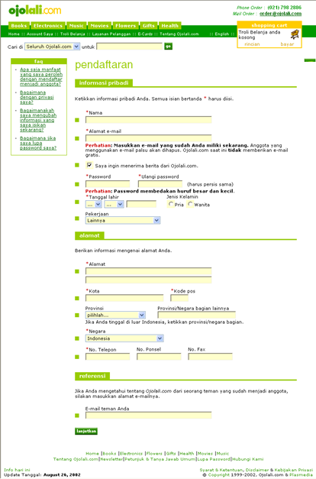
Contoh
IMK Sesi 6
<number>/32

Slide 27
Kotak Dialog
Kotak dialog adalah kombinasi teknik menu dan formulir isian yang banyak digunakan di GUI modern.
Perlu diperhatikan:
  Tata letak internal kotak dialog
  Hubungan eksternal kotak dialog
IMK Sesi 6
<number>/32

Slide 28
Pedoman Tata Letak Internal Kotak Dialog
Judul berarti, gaya konsisten.
Pengurutan dari atas kiri ke bawah kanan.
Pengelompokan dan penegasan.
Tata letak yang konsisten.
Peristilahan, font, penggunaan huruf besar, justifikasi yang konsisten.
Tombol standar (OK, Cancel).
Pencegahan kesalahan.
IMK Sesi 6
<number>/32

Slide 29
Pedoman Hubungan Eksternal Kotak Dialog
Penampilan dan penutupan halus.
Dapat dibedakan tapi batasnya kecil.
Ukuran cukup kecil (minimalkan overlap).
Dekat dengan item yang sesuai.
Tidak menghalangi item yang harus dilihat.
Mudah ditutup (dibuat menghilang).
Jelas penyelesaian/pembatalannya.
IMK Sesi 6
<number>/32

Slide 30
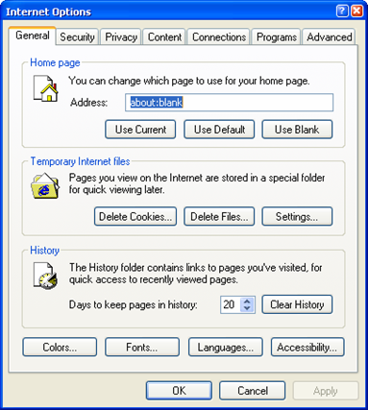
Contoh Kotak Dialog
Internet Options dialog box pada Internet Explorer
IMK Sesi 6
<number>/32

Slide 31
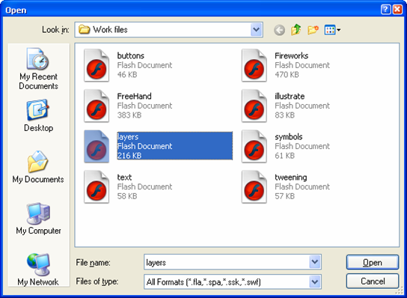
Contoh Kotak Dialog
Open dialog box pada Macromedia Flash MX
IMK Sesi 6
<number>/32

